Slide 1
Hoofdstuk 2
Uitleg paragraaf 1 en 2

Slide 2
Wat kun je aan het eind van dit filmpje?
De volgend begrippen omschrijven en berekenen: - Marktaandeel - Omzet / totale opbrengst - Totale kosten - Variabele kosten - Constante kosten - Afschrijvingskosten - Totale winst - Break even afzet en omzet

Slide 3
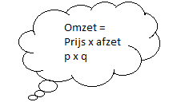
2.1 Marktaandeel
Welk deel van de totale markt is in handen van de onderneming? - marktaandeel van de afzet = afzet onderneming afzet totale markt x 100% - marktaandeel van de omzet = omzet onderneming omzet totale markt x 100%
Voorbeeld: In Nederland verkoopt Batavus 500.000 fietsen per jaar. In totaal worden er 1,8 miljoen fietsen verkocht. Bereken het marktaandeel van Batavus in procenten van de totale afzet. Antwoord: 500.000 1.800.000 x 100% = 27,8%

Slide 4
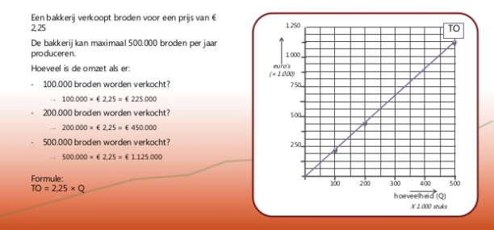
2.2 Opbrengsten, kosten en winst
Totale opbrengst = omzet (prijs x afzet) TO = p x q TO = 2,25q

Slide 5
2.2 Opbrengsten, kosten en winst
Totale kosten bestaan uit constante kosten en variabele kosten - constante kosten zijn kosten die niet afhangen van het aantal producten dat een bedrijf verkoopt Voorbeelden: wegenbelasting, huurkosten, afschrijvingskosten. Afschrijving = waardevermindering duurzame kapitaalgoederen = (aanschafwaarde – restwaarde) gebruiksduur Je koopt een Apple IPhone Pro 256GB voor € 1.329,-. Na 3 jaar denk je de telefoon nog te kunnen verkopen voor € 350,-. Bereken de afschrijving per maand Antwoord: (€ 1.329 - € 350) 36 = € 27,19

Slide 6
2.2 Opbrengsten, kosten en winst
Totale kosten bestaan uit constante kosten en variabele kosten - constante kosten zijn kosten die niet afhangen van het aantal producten dat een bedrijf verkoopt Voorbeelden: wegenbelasting, huurkosten, afschrijvingskosten. - variabele kosten zijn kosten die wel afhangen van het aantal producten dat je verkoopt Voorbeelden: verpakkingsmateriaal, transportkosten, materiaalkosten
TK = TVK + TCK GCK = TCK / q TK = 1,5q + 250.000 GVK =TVK / q

Slide 7
2.2 Opbrengsten, kosten en winst
Totale kosten bestaan uit constante kosten en variabele kosten

Slide 8
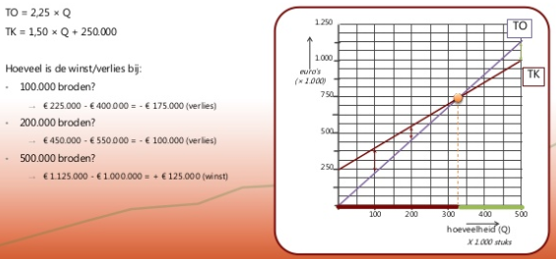
2.2 Opbrengsten, kosten en winst
Totale winst = totale opbrengst – totale kosten
TW = TO – TK

Slide 9
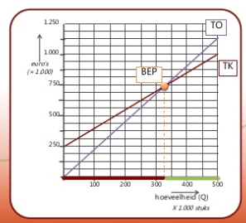
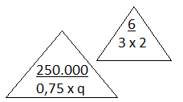
2.2 Opbrengsten, kosten en winst
Quitte spelen = als de totale kosten precies worden terugverdiend → break-evenpoint of omslagpunt
TO = TK 2,25q = 1,5q + 250.000 2,25q – 1,5q = 250.000 0,75q = 250.000 q = 250.000 / 0,75 q = 333.333,33 q = 333.334 (BE afzet)
TO = 2,25q TO = 2,25 x 333.333,333 TO = € 750.000,- (BE omzet)

Slide 10
Oefening!
Maak de volgende oefening, daarna nakijken.
Bereken en teken het break even punt op basis van deze gegevens: - verkoopprijs € 25,- - constante kosten € 100.000 per maand - variabele kosten € 15,- per stuk - productiecapaciteit 25.000 producten per maand A bereken het break even punt B teken het break even punt

